Slide 1
Szkolenie e-learningowe dla pracowników inspekcji sanitarnej, inspekcji pracy, nadzoru budowlanego oraz urzędów gmin, w zakresie prawidłowego postępowania z wyrobami zawierającymi azbest.

Slide 2
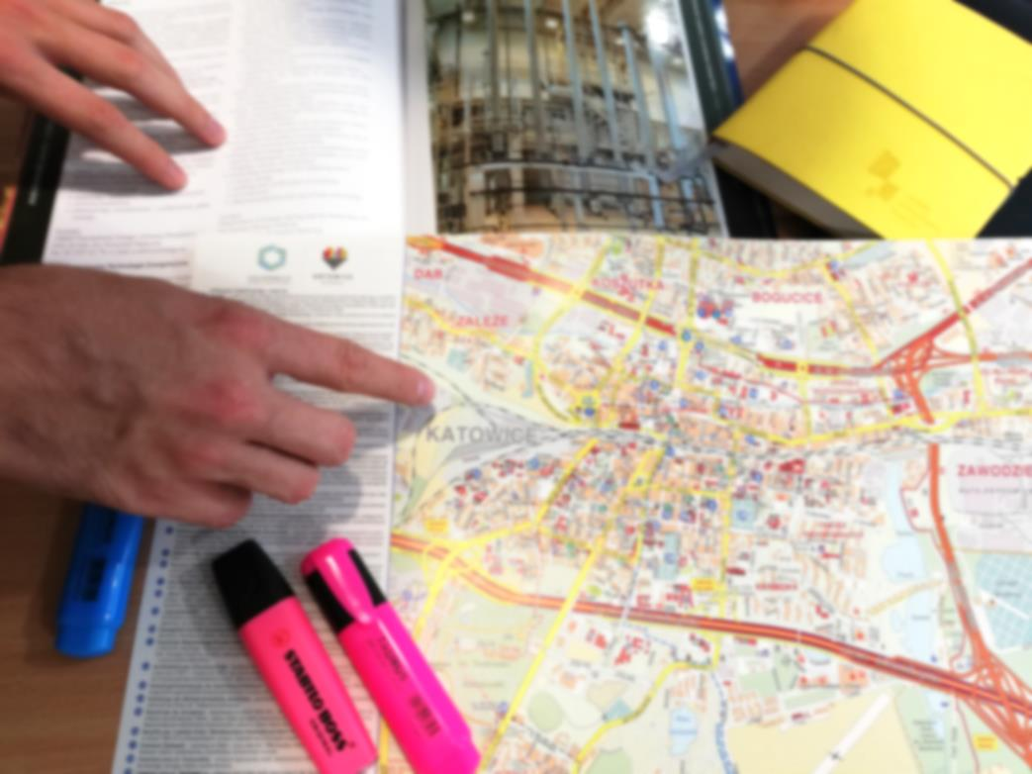
Celem szkoleń jest przekazanie przedstawicielom grupy docelowej aktualnych informacji i podstaw prawnych dotyczących wykonywania obowiązków służbowych w zakresie kontroli oraz nadzoru wszelkich działań wykonywanych w kontakcie z wyrobami zawierającymi azbest.

Slide 3
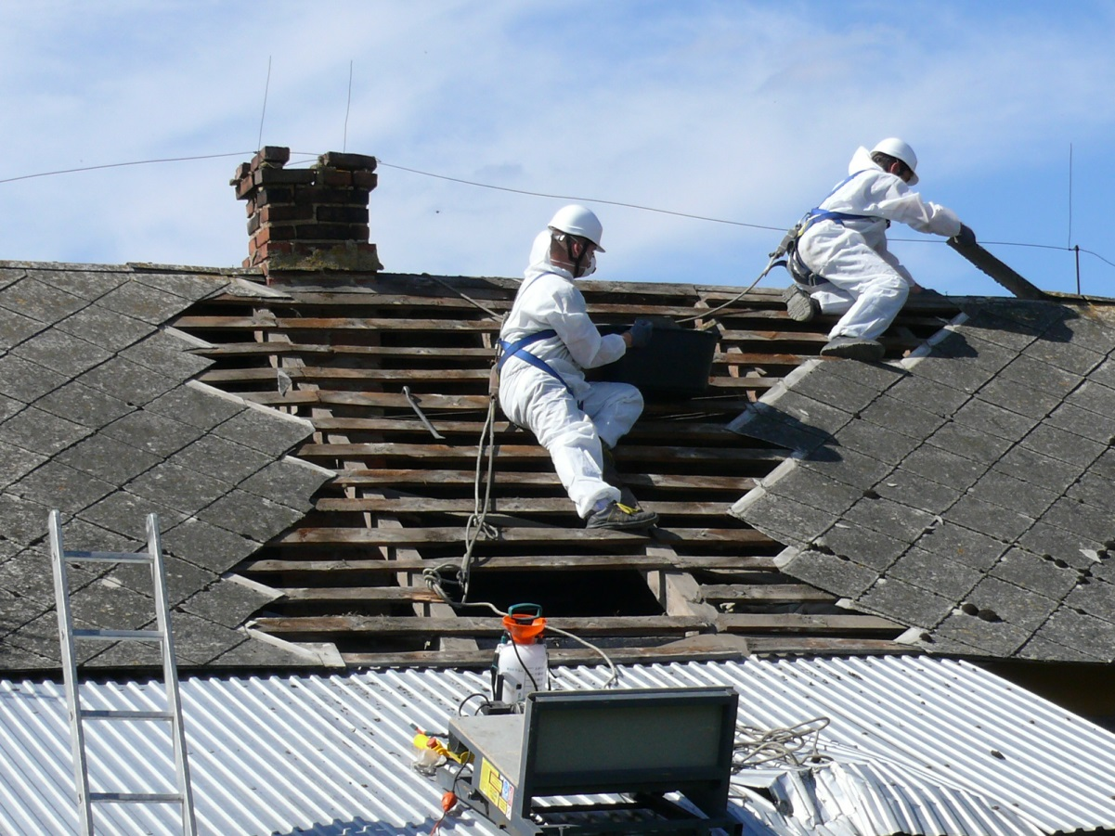
Szkolenie skierowane jest do przedstawicieli:
Państwowej Inspekcji Sanitarnej,
Państwowej Inspekcji Pracy,
Nadzoru Budowlanego,
Jednostek Samorządu Terytorialnego.
Ciekawą formę szkolenia zapewnia interaktywność, atrakcyjna oprawa wizualna oraz zastosowanie aktywizujących narzędzi dydaktycznych.

Slide 4
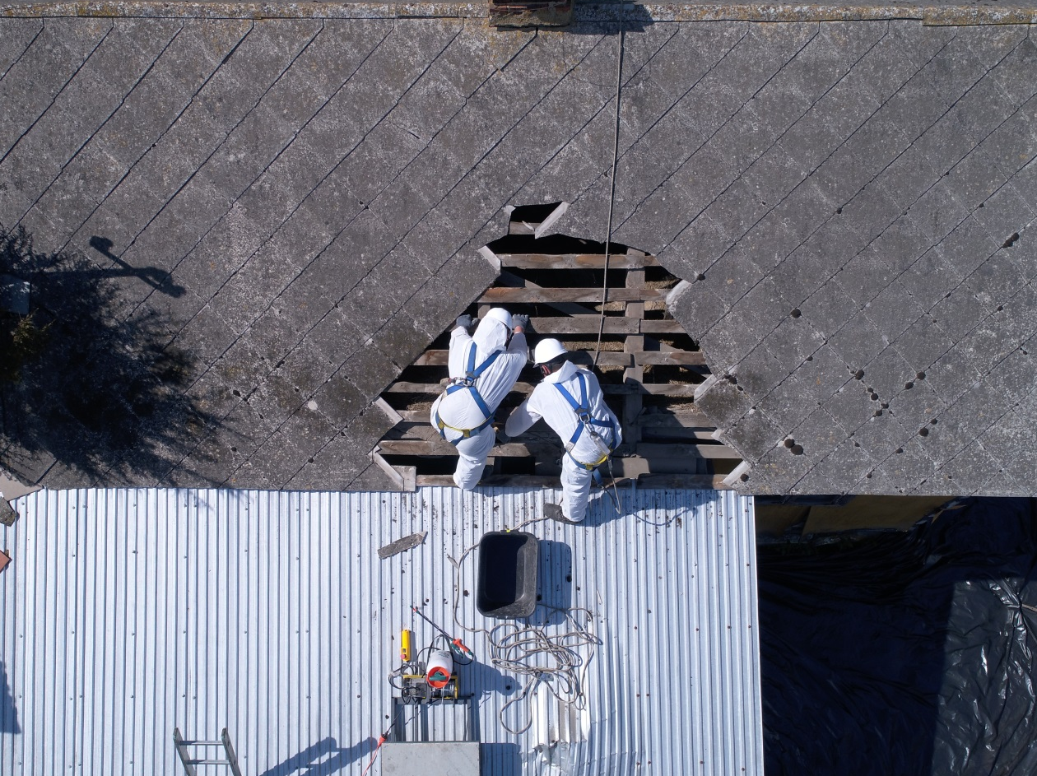
Szkolenie obejmuje:
Regulacje prawne,
Zastosowanie azbestu,
Identyfikacja i ocena stanu technicznego wyrobów azbestowych,
Zagrożenia dla zdrowia,
Zasady BHP podczas prac w kontakcie z azbestem.

Slide 5
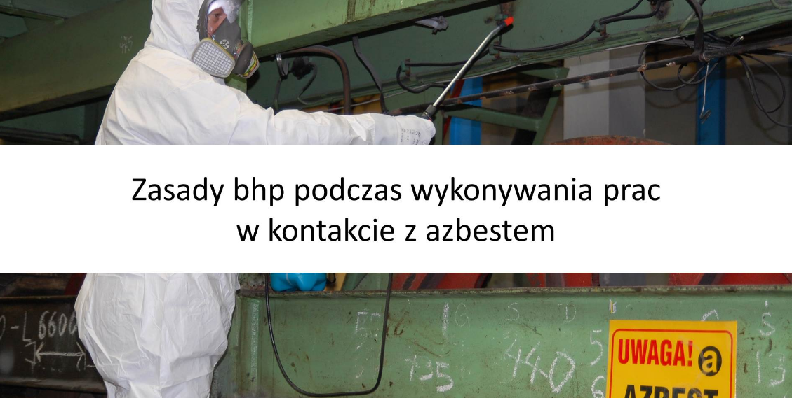
Ponadto dla każdej z grup zawodowych objętej szkoleniami, zostały przygotowane dedykowane moduły specjalistyczne obejmujące podstawy prawne, opis kompetencji oraz inne zagadnienia związane z azbestem, istotne dla instytucji, które reprezentują.

Slide 6
Adres strony ze szkoleniem:
WWW.AZBESTINSPEKTOR.GIG.EU
Dostęp do szkolenia jest możliwy zarówno z urządzeń stacjonarnych jak i mobilnych, z wykorzystaniem najpopularniejszych ogólnodostępnych przeglądarek internetowych.
Wszelkie informacje techniczne i organizacyjne są dostępne na stronie internetowej

